Slide 1
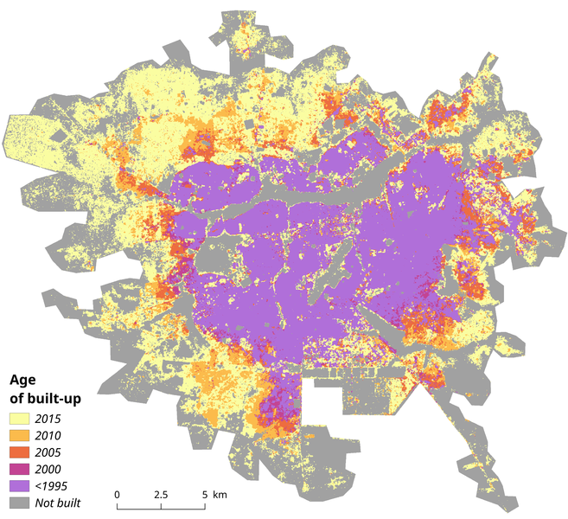
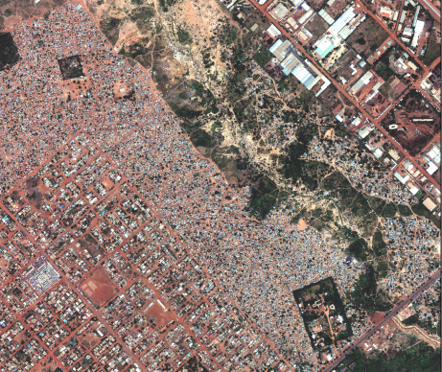
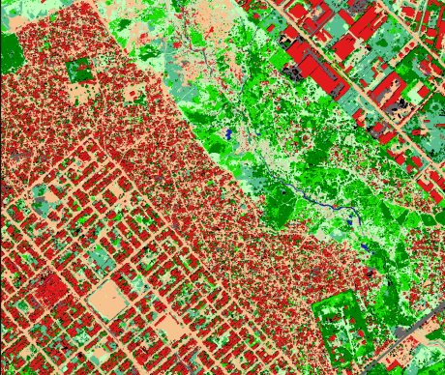
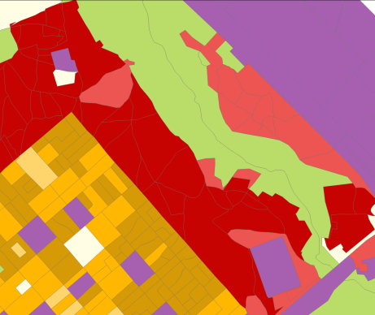
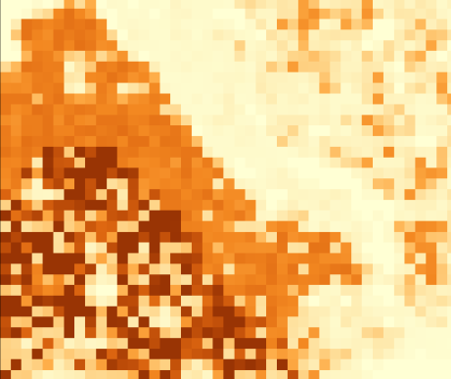
Modéliser et prédire l’évolution de la population urbaine en Afrique sub-Saharienne
A. Pour 50 villes d’Afrique sub-Saharienne :
Données de télédétection optique et radar à haute résolution spatiale (10-30m)
Cartographie de l’évolution du bâti (1995-2015)
Modélisation spatio-temporelle de la densité de population (1995-2030)
B. Pour 3 villes :
Données de télédétection optique et radar à très haute résolution spatiale (0,5 à 3m)
Cartographie de l’occupation et de l’utilisation du sol
Modélisation spatiale fine de la densité de population
Image THRS (0,5m)
Occupation du sol (0,5m)
Utilisation du sol (par ilôt)
Densité de population (100m)
+ d’info : http://maupp.ulb.ac.be/
Notes:
Logo + noms tous partenaires

